Slide 1
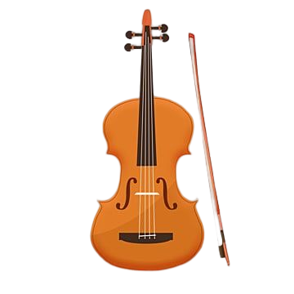
小提琴(Violin)
琴弓
摩擦琴弦發出聲音的器具。弓毛裡使用了160~180條馬尾條，可塗抹松香改善琴弦間摩擦力
琴弦
以尼龍或不銹鋼製成，由左而右變細，愈細音愈高
為樂器中的閃亮之星。發出的聲音是弦樂器中最高的，音色也變化多端

Slide 2
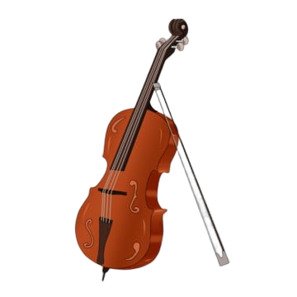
大提琴(Gello)
有很多獨奏曲或協奏曲，屬於中低音樂器，為大型樂器，夾在雙腿間來演奏
琴腳
支撐樂器的伸縮金屬棒，對無法手持的大提琴是必備品

Slide 3
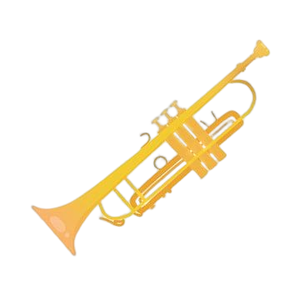
活塞按鍵
有1至3個活塞按鍵，按壓此處來改變大致音高
吹嘴
嘴唇抵住此處並發出震動，將氣往內吹
小號(Trumpet)
調節管
用另一隻手滑動此管，針對活塞打造出的音高進行調整
銅管樂器的代表，可發出高音，有時擔任獨奏部分，在爵士樂也相當重要

Slide 4
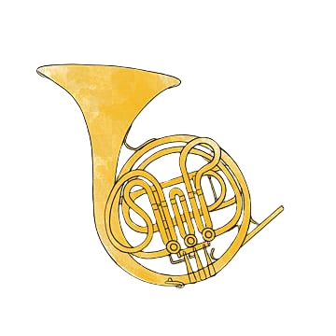
法國號(Horn)
外型近似蝸牛，吹奏出的聲音如木管樂器般柔和，莫札特的法國號協奏曲名聞遐邇
喇叭口
發出聲音的部位，唯有法國號會在吹奏時把手伸入其中，讓音色與音高產生變化
轉閥
有1~4個轉閥，用以改變音高，法國號也有多個調節音管與活塞按鍵，構造十分複雜

Slide 5
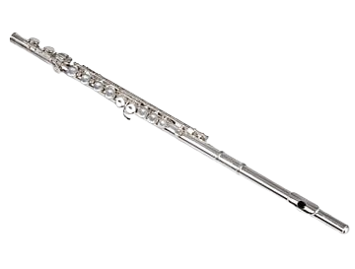
長笛(Flute)
以前為木製，現在則大多為金屬製，屬於橫笛，發出的聲音高亢清亮，也有許多獨奏曲
按鍵
用以遮覆開在管身上的音孔，按壓便能改變音高
唇墊
下唇抵著中央的開孔，往內吹氣

Slide 6
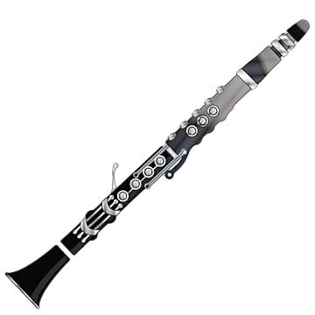
單簧管(Glarinet)
吹嘴
加了植物蘆葦製成的板子(簧片)，往內吹氣使之振動來發聲
從高音到低音，不但音域很廣，連音色也很豐富，因此大多用來吹奏主旋律，管體為木製
按鍵
用以遮覆開在管身上的音孔，有些地方的構造是連棟的，只要按壓一個鍵就能同時帶動其他地方

